Slide 1
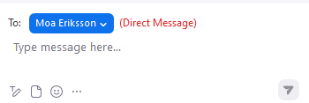
Snart börjar…
Demo av version 2.94
Mötet spelas in. Inspelningen och chatten kommer läggas upp på ladokkonsortiet.se.
Vill du inte vara med?
Stäng av kamera och mikrofon. Skicka direktmeddelanden i chatten till Moa Eriksson.

Slide 2
Demo av version 2.94
Klara Nordström, användarstöd och kommunikation
Moa Eriksson, användarstöd och kommunikation

Slide 3
Detta kommer demonstreras
Utbudsomgång
Bevis

Slide 4
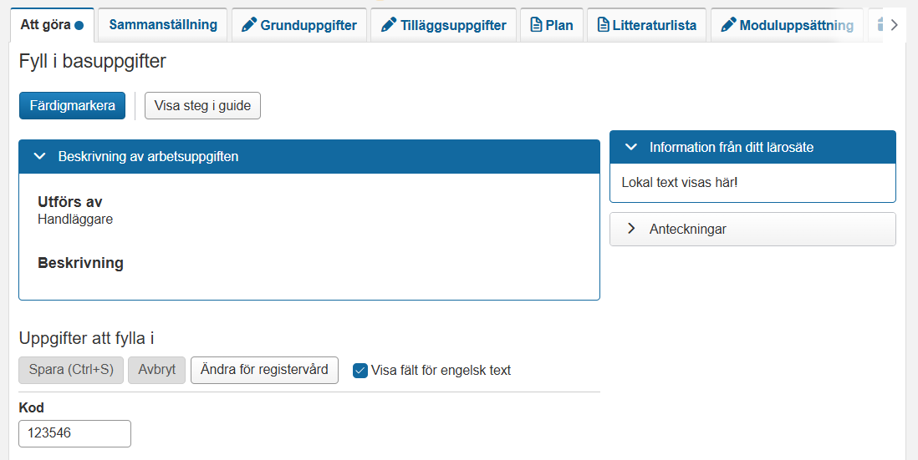
Utbildningsplanering
Det är nu möjligt att lägga in lokala texter (som visas i "Att göra"-fliken i en pågående process) för utbildningar och utbildningstillfällen inom yrkeshögskoleutbildning.
  Gäller: YHKURS, YHUTB, YHKTF, YHUTBTF
Det är nu möjligt att välja E-bok som typ när man skapar en litteraturpost.

Slide 5
Utbudsomgång
Det går nu att lägga till kurspaketeringstillfällen från en förvald utbudsomgång vid programplaneringen.
Kurspaketeringstillfällen som lagts till direkt i fliken "Planera strukturinnehåll" kan nu markeras och tas bort flera åt gången.
Det är nu möjligt att filtrera förslag till kurspaketeringstillfällen på omfattning och studietakt.

Slide 6
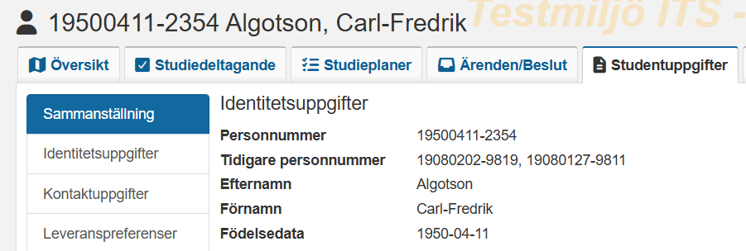
Studentinformation
Uppgift om en students tidigare personnummer har flyttats från fliken "Sammanställning" till "Identitetsuppgifter".

Slide 7
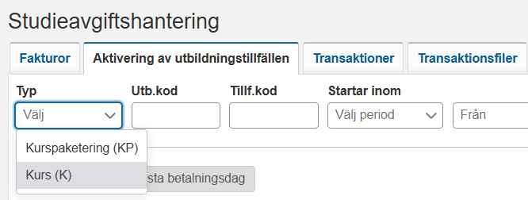
Studieavgifter
Begreppet "Fristående kurs (F)" har ändrats till "Kurs (K)” i sökvyn för fakturor och i vyn för aktivering av utbildningstillfällen.

Slide 8
Resultat
I vyn för att lägga till studenter på aktivitetstillfällen visas inte längre studenter som tillgodoräknat den modul eller kurs som aktivitetstillfället avser.
När en modul har tillgodoräknats går det nu att ta bort modulresultat i status utkast direkt i vyn för en enskild student. Tidigare var detta endast möjligt via vyn för att rapportera för flera studenter.
Om det finns modulresultat i status utkast så tas de nu bort automatiskt när studenten får ett resultat på hela kursen.
  Alla gamla modulresultat i status utkast som låg kvar trots att det finns giltigt kursbetyg har nu rensats bort.

Slide 9
Pedagogiskt stöd
Förbättringar av funktionen "Skapa ansökan åt student"
  Nu visas aktivitetstillfällen utan tidpunkt korrekt. Tidigare stod det "undefined-undefined" på de aktivitetstillfällena.
  Nu visas inställda aktivitetstillfällen genomstrukna.

Slide 10
Bevis
Det är nu möjligt att dokumentera avklarad kurspaketering när beviset utfärdas.
  Kräver systemaktiviteten: "Studiedeltagande: Dokumentera avklarad kurspaketering".

Slide 11
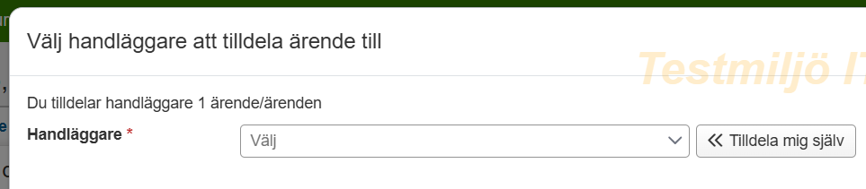
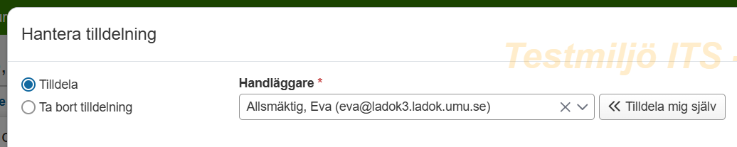
Ärende
Det är nu möjligt att ta bort ett ärendes tilldelade handläggare direkt i ärendet.
  Knappen "Tilldela" har ändrat namn till "Hantera tilldelning".
Före:
Efter:

Slide 12
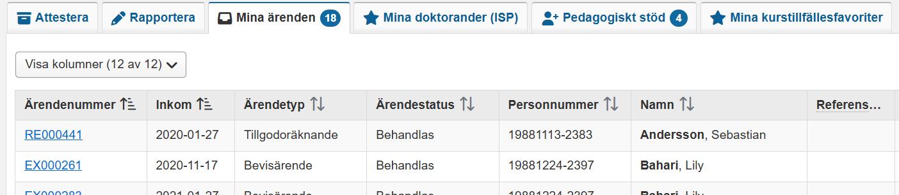
Ärende
Det är nu möjligt att ta bort ett ärendes tilldelade handläggare direkt i ärendet.
  Knappen "Tilldela" har ändrat namn till "Hantera tilldelning".
På fliken "Mina ärenden" på startsidan visas nu hur många öppna ärenden användaren har.

Slide 13
IO- och BI-objekt
IO_REGISTRERING har kompletterats med kolumnerna STUDIEAVGIFTSPERIOD_STARTDATUM och STUDIEAVGIFTSPERIOD_SLUTDATUM. Syftet är att tydliggöra till exempel sommarkurser utan faktura.
Tre nya BI-objekt för grunddata: BI_BEHORIGHETSINFORMATION, BI_BEHORIGHETINFORMATION_EMILTEXTER och BI_AMNESKLASSER.
Nytt BI-objekt: BI_UTBILDNINGSINSTANSER_ATTRIBUTVARDEN, vilket gör det möjligt att ta del av samtliga attribut som är kopplade till en utbildning, inte enbart de som ingår i utbildningsplanen. BI-objektet kommer vara komplett i version 2.95 (3 juni).

Slide 14
IO- och BI-objekt
Nya BI-objekt för processer:
  BI_PROCESSFLODEN
  BI_PROCESSUPPGIFTER
  BI_PROCESSUPPGIFT_PROCESSAKTORER
  BI_PROCESSUPPGIFTSAVSLUT
  BI_PROCESSUPPGIFT_PROCESSUPPGIFTSAVSLUT_BEROENDEN
  BI_SUBPROCESSER
  BI_PROCESSER
  BI_PROCESSLOGGAR
  BI_PROCESS_AKTUELLA_PROCESSUPPGIFTER
  BI_PROCESS_PROCESSDATAVARIABLER
  BI-objekten är komplettera i version 2.95 (3 juni).

Slide 15
Planeras att levereras 2.95
Ny sökvy för att se studenter som har dokumenterade stöd på lärosätet.
Studenter kommer automatiskt avanmälas från aktivitetstillfällen om de får resultat på den modul som aktivitetstillfället avser.
Möjlighet att rätta/ändra av födelsedata i utfärdade bevis
Fler BI-objekt!

Slide 16
Utbilningsmiljön uppdateras med ny databaskopia imorgon, tisdag!

Slide 17
Tack för idag!

